Slide 1
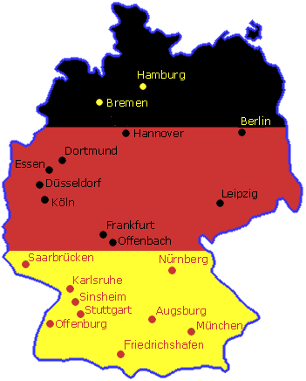
Der Schulanfang
in Deutschland.

Slide 2
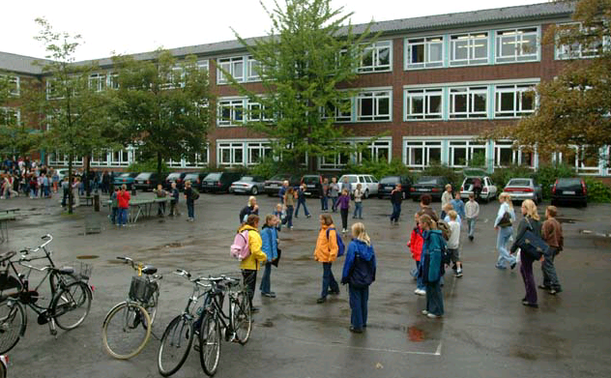
Die deutschen Schulen haben gewöhnlich keine Nummern.

Slide 3

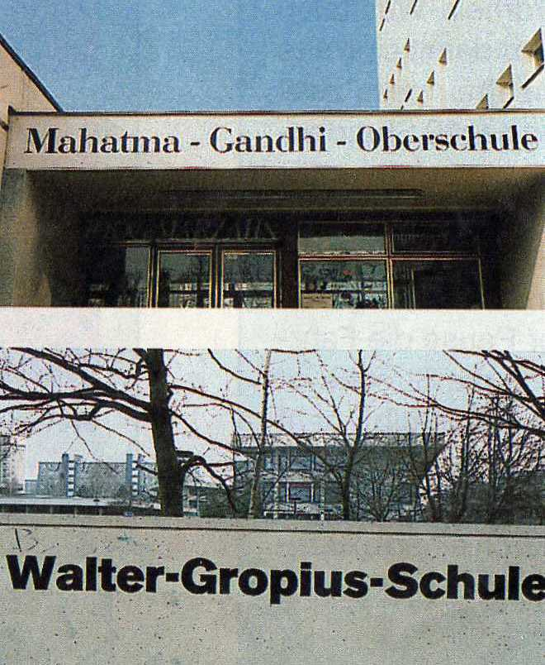
Manche Schulen heißen so wie eine Stadt oder ein Stadtteil. Die anderen tragen gewöhnlich die Namen berühmter Menschen.

Slide 4
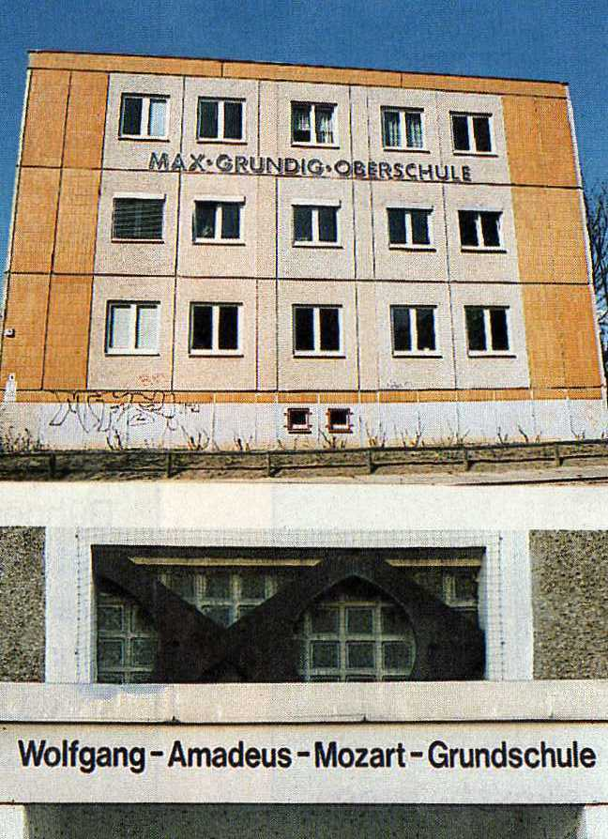
Manche Schulen tragen den Namen von Pop-Stars, Wissenschaftlern, Schriftstellern und Politikern.

Slide 5
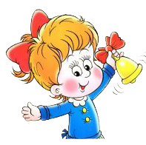
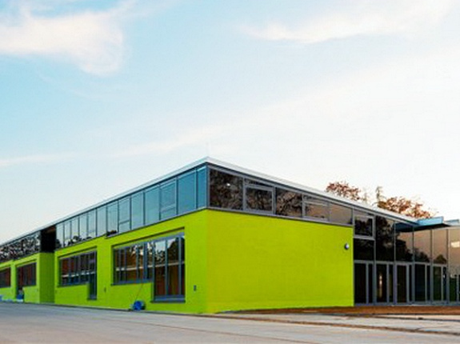
Das neue Schuljahr beginnt nicht überall im September. In einigen Bundesländern schon im Juli und August.

Slide 6
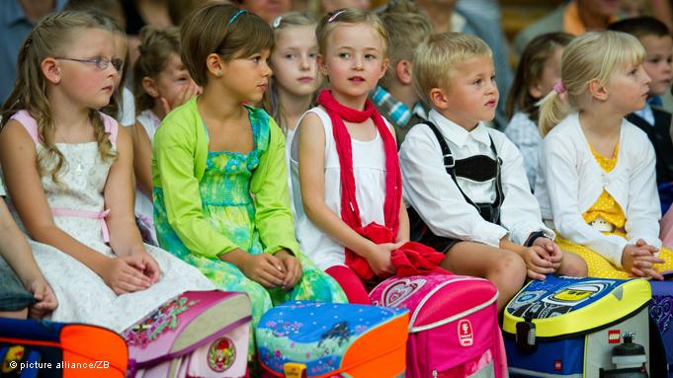
Viele Schüler freuen sich über den Schulanfang.

Slide 7
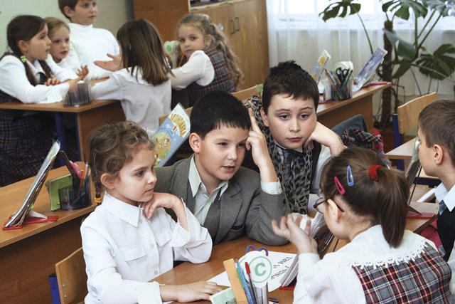
Sie freuen sich über das Wiedersehen mit den Freunden.

Slide 8
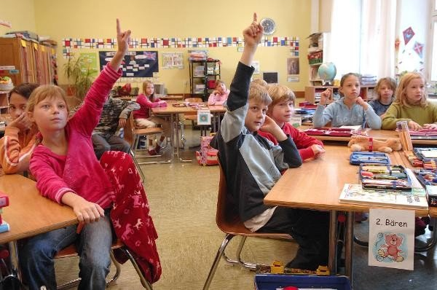
Vielen Kindern macht die Schule Spaß und sie lernen gern.

Slide 9
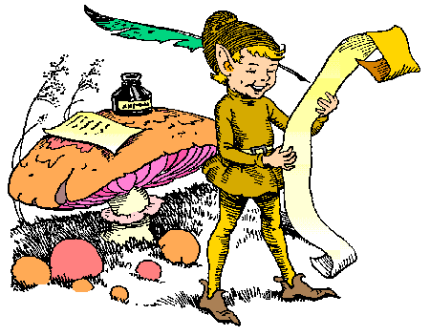
Die Noten in Deutschland
1 – sehr gut
2 – gut
3 – befriedigen
4 – ausreichend
5 – mangelhaft

Slide 10
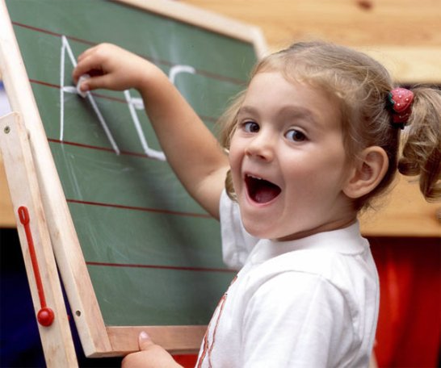
Besonders freuen sich über den Schulbeginn die Abc - Schützen.

Slide 11
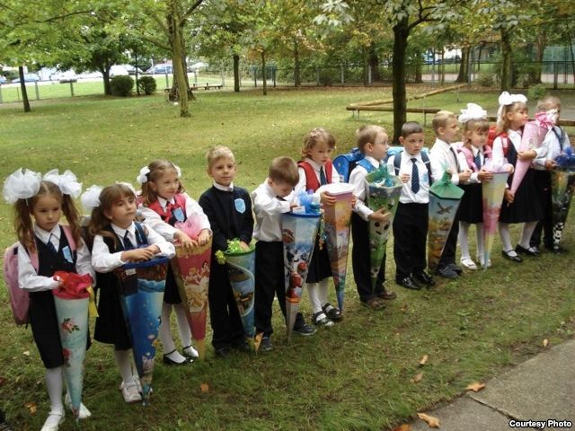
Die Schuler der ersten Klassen bekommen große Zuckertuten.

Slide 12
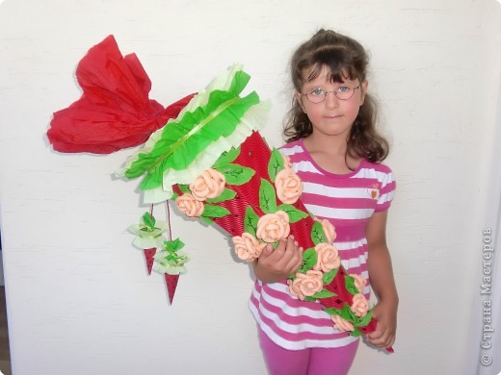
Was ist in der Tute drin?
Bleistifte
Kulis
Bonbons
Schokolade
Spielzeug
Kalender
Abzeichen

Slide 13
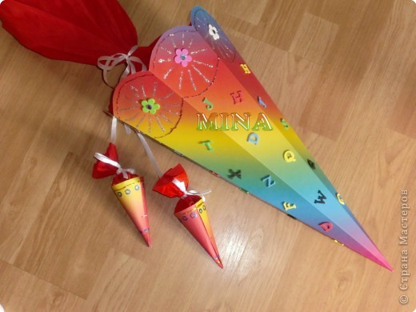
die Zuckertute

Slide 14

Wie ist der Schulanfang in Deutschland?
Слова по теме, упр.3с) – письменно, стр. 26-27.

Slide 15
Wie war die Stunde?
interessant
langweilig
nicht interessant
informativ
toll
schlecht
gut
super

Slide 16
Презентация по теме “Schulanfang (Schulbeginn). Ist er überall gleich?”
Deutsch Schritte II 6.Klasse (И.Л.Бим)
Подготовила Л.А.Тарасова – учитель немецкого языка высшей кв. кат.
МKОУ Усть-Мосихинская СОШ Ребрихинского района Алтайского края

